Slide 1
Aplicação Cliente/Servidor Concorrente
Exercício 1 - Programação com Socket
Grupo: Matheus Viana Coelho Albuquerque
Natália Souza Soares

Slide 2
Roteiro
A aplicação
Implementação com o protocolo TCP
Implementação com o protocolo UDP
Avaliação de desempenho
Conclusão
Demonstração da Execução

Slide 3
A aplicação
Requisitos:
Arquitetura Cliente/Servidor
Suporte à 2 ou mais clientes
Suporte à requisições concorrentes
Utilizar API de socket (pacote net) - TCP e UDP
Funcionalidade:
Armazenamento de dados
Cliente - envia dados para serem armazenados no servidor
Servidor - recebe os dados e armazena-os em um arquivo retornando o status da operação

Slide 4
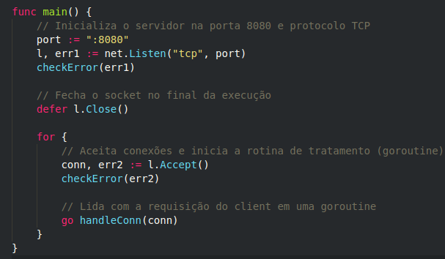
Implementação TCP :: Servidor
Lida com a questão da concorrência
de requisições

Slide 5
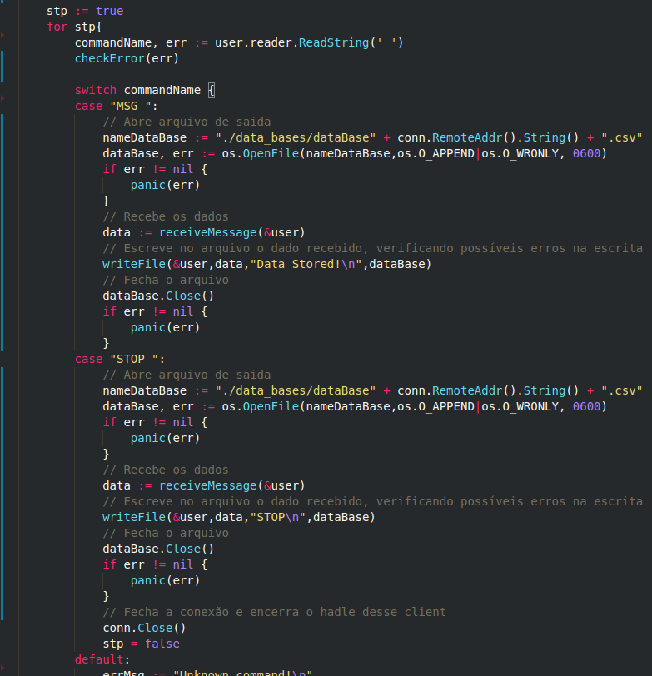
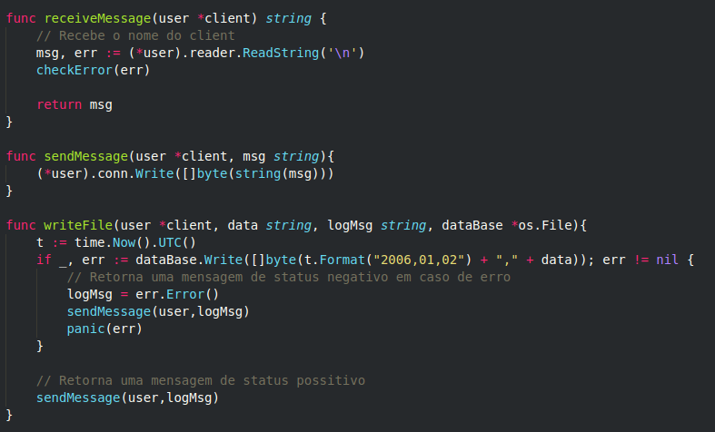
Implementação TCP :: Servidor

Slide 6
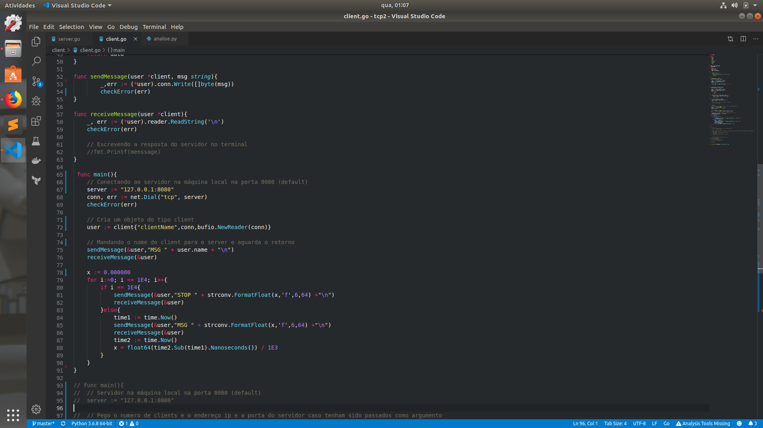
Implementação TCP :: Cliente

Slide 7
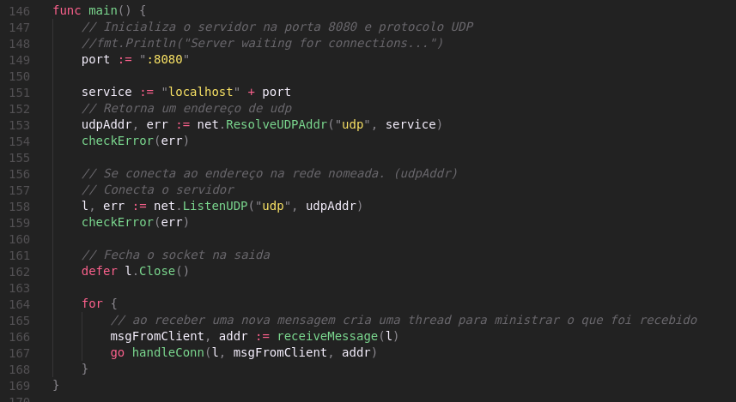
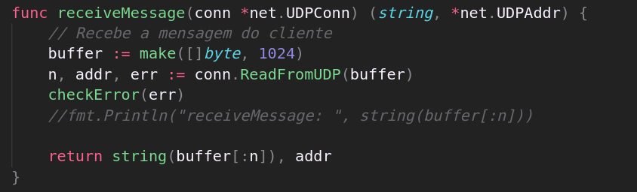
Implementação UDP :: Servidor

Slide 8
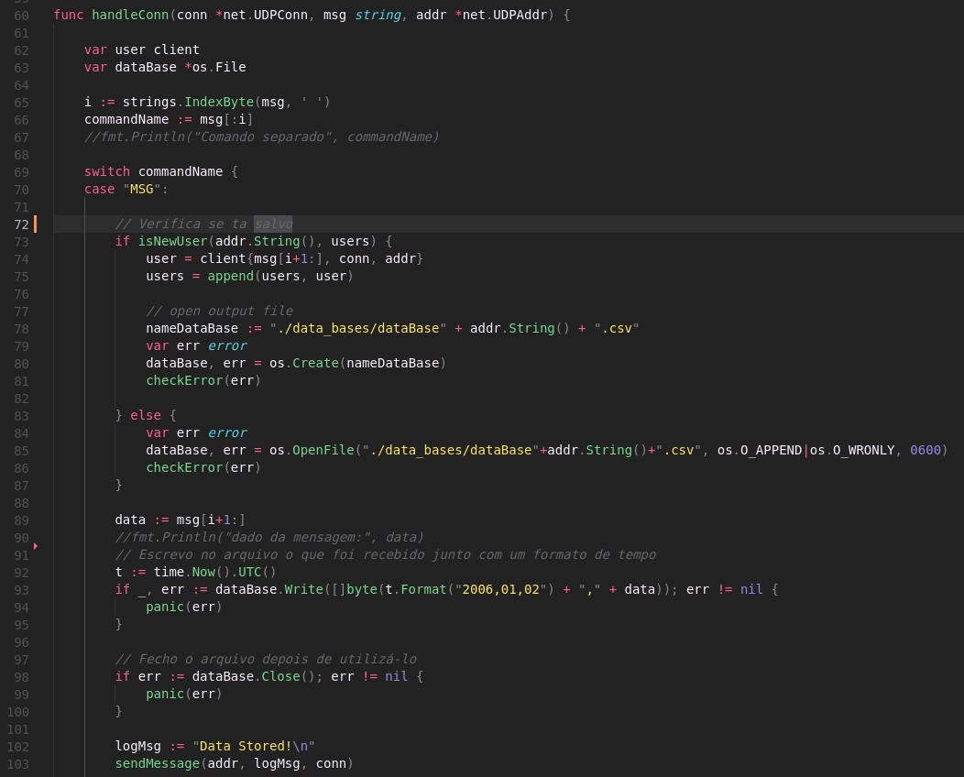
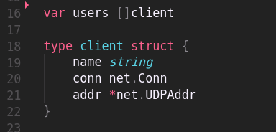
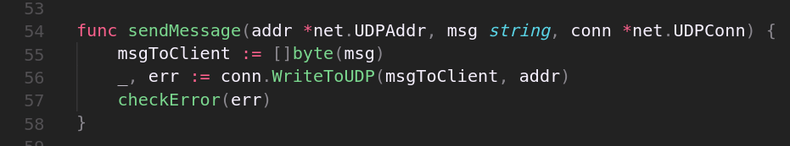
Implementação UDP :: Servidor

Slide 9
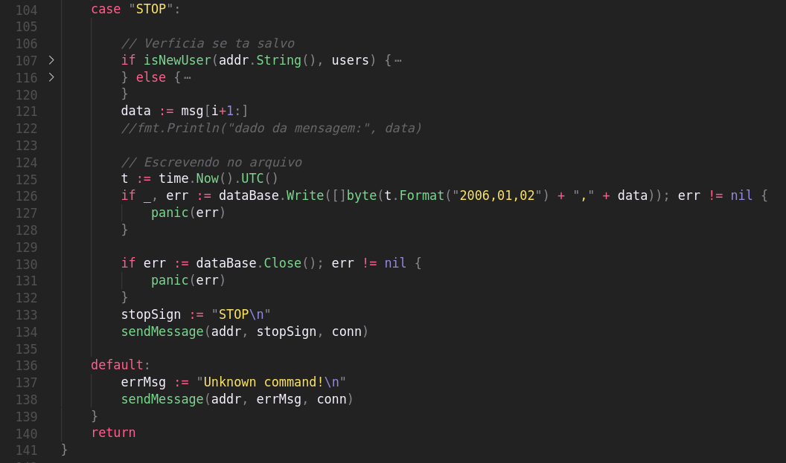
Implementação UDP :: Servidor
No caso do UDP, não há conexão a ser fechada.

Slide 10
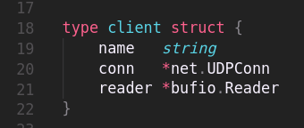
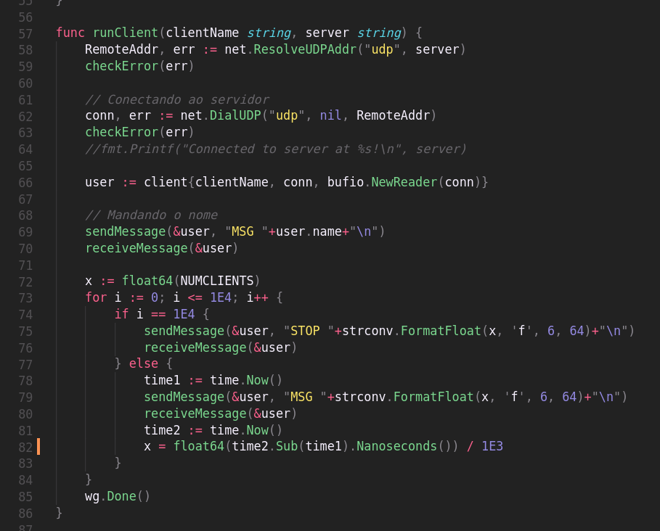
Implementação UDP :: Cliente
Diferentemente do TCP, o UDP não estabelece uma pré conexão com o servidor.

Slide 11
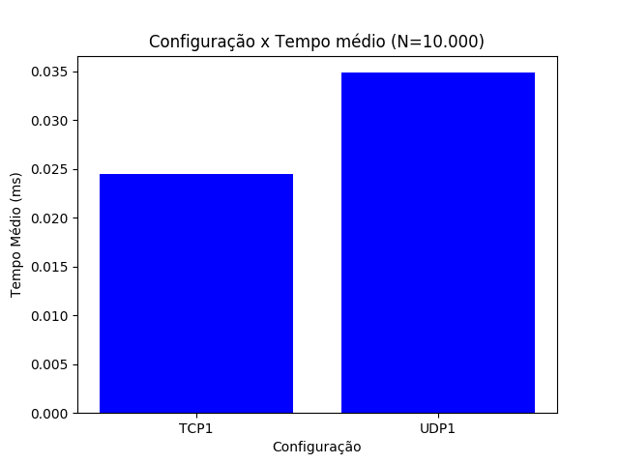
Avaliação de Desempenho :: 1 cliente
TCP
Média = 0.024468 ms
Desvio Padrão = 0.009978 ms
UDP
Média = 0.034851 ms
Desvio Padrão = 0.023668 ms

Slide 12
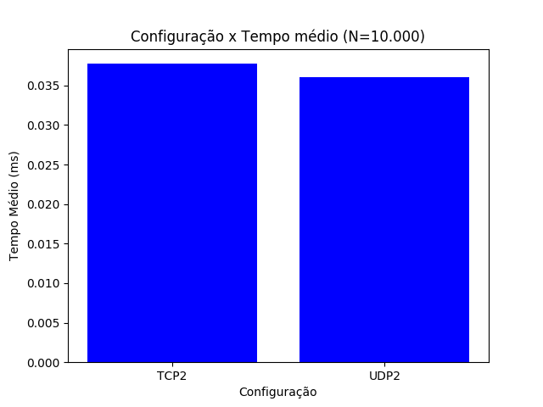
Avaliação de Desempenho :: 2 clientes
TCP
Média = 0.037742 ms
Desvio Padrão = 0.026240 ms
UDP
Média = 0.036032 ms
Desvio Padrão = 0.011811 ms

Slide 13
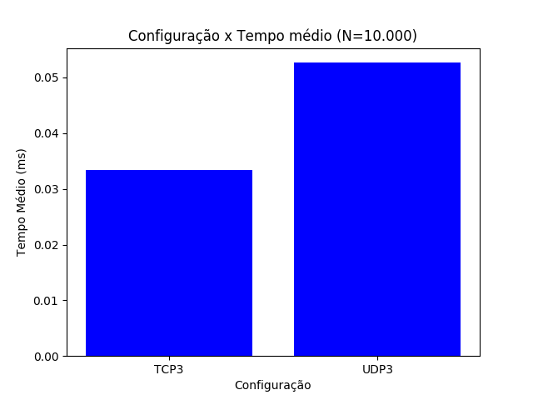
Avaliação de Desempenho :: 3 clientes
TCP
Média = 0.033421 ms
Desvio Padrão = 0.056705 ms
UDP
Média = 0.052662 ms
Desvio Padrão = 0.050205 ms

Slide 14
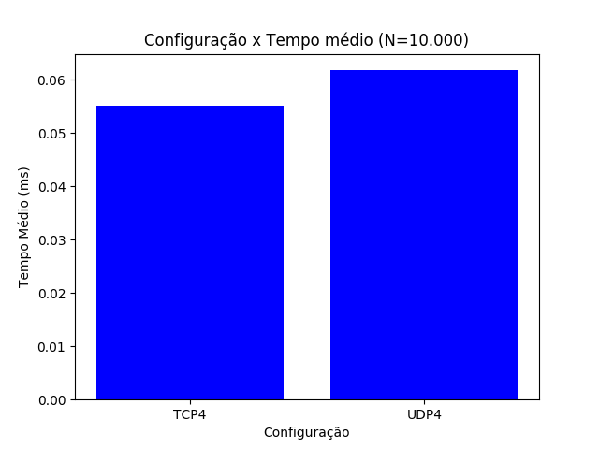
Avaliação de Desempenho :: 4 clientes
TCP
Média = 0.055196 ms
Desvio Padrão = 0.058626 ms
UDP
Média = 0.061749 ms
Desvio Padrão = 0.046845 ms

Slide 15
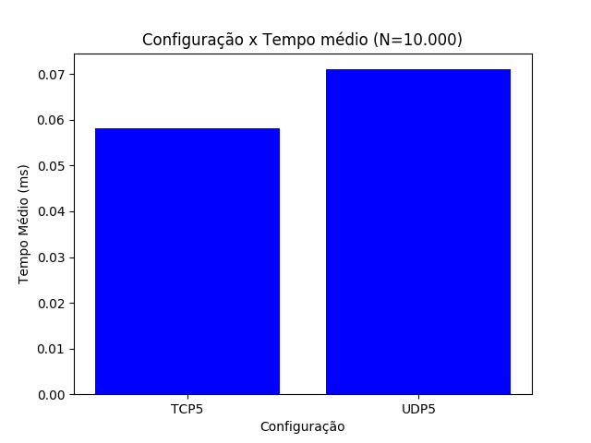
Avaliação de Desempenho :: 5 clientes
TCP
Média = 0.058146 ms
Desvio Padrão = 0.103675 ms
UDP
Média = 0.071031 ms
Desvio Padrão = 0.081084

Slide 16
Conclusões
TCP mais rápido que UDP nos casos analisados devido às diferenças de implementação

